Slide 1

AI應用-不動產價格預測
投資資訊部＆林清河
109/07/22

Slide 2

目錄
目的
機器學習
特徵值說明
特徵值分析
特徵值挑選
訓練模型方法
機密等級：密 日期：2020/07/22

Slide 3
目的
利用Kaggle網站上的美國房價資料，進行房價預測模型建置。
找出對於房價有高度影響力的特徵值。
機密等級：密 日期：2020/07/22

Slide 4


機器學習方法
廣義線性模型 (Generalized linear model)
決策樹 (Decision Tree)
隨機森林 (Random Forest)
支持向量機 (Support Vector Machine)
神經網絡 (Neural Network)
群集分析 (Cluster Analysis)
主成分分析 (Principal Component Analysis)
關聯分析 (Association Rule Analysis)
K-means clustering
圖片出處：https://blogs.geego.com/
機密等級：密 日期：2020/07/22

Slide 5
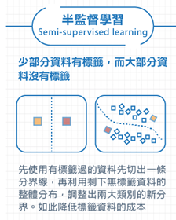

機器學習方法
馬可夫決策過程 (Markov Decision Process)
多拉桿吃角子老虎機(Multi-armed Bandit))
自我訓練(self-training)
機密等級：密 日期：2020/07/22

Slide 6

機器學習VS統計
預測波士頓房價
ML
Statistics
資料集
資料集
變數整理/分析
變數整理/分析
模型/學習
模型/假設
預測結果?
解釋結果?
機密等級：密 日期：2020/07/22

Slide 7
特徵值說明
標籤 | 說明
id | 身分證號
price | 賣價
bedrooms | 臥室數量
bathrooms | 廁所數量
condition | 屋況(數值1到5、5最好)
sqft_living | 公寓內居住空間面積(平方英尺)
sqft_lot | 土地面積(平方英尺)
floors | 樓層數量
waterfront | 是否俯瞰海濱(1可以、0不行)
view | 景觀(數值0-4、4最好)
標籤 | 說明
grade | 建築設計的水準水平(數值1-13、13代表水準最高)
sqft_above | 地面以上內部的房屋空間面積(平方英尺)
sqft_basement | 低於地面內部的房屋空間面積(平方英尺)
yr_built | 建造年分
yr_renovated | 最後整修年分
zipcode | 郵政編碼區域
lat | 緯度
long | 經度
sqft_living15 | 最近的15個鄰居的室內居住空間面積(平方英尺)
sqft_lot15 | 最近的15個鄰居的土地面積(平方英尺)
機密等級：密 日期：2020/07/22

Slide 8
特徵值分析
分析其它欄位與房價的相關性。
分析工具:散佈圖、盒狀圖、熱力圖。
散佈圖主要是針對資料內容很廣，一般研究認為，相關係數0.3以下為低相關，0.3~0.7為中等相關，0.7以上為高度相關。
機密等級：密 日期：2020/07/22

Slide 9
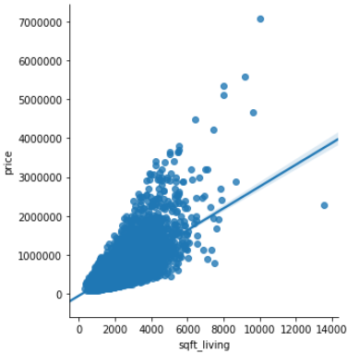
特徵值分析
spft_living 公寓內居住空間。
與房價相關性:0.7。
具高度相關性。
機密等級：密 日期：2020/07/22
Notes:
公寓內居住空間對房價有高度相關性，事實上也是如此，買方對於房子居住空間的需求是明顯的，因為他關係到買方以後的生活模式是一個很重要的特徵。

Slide 10
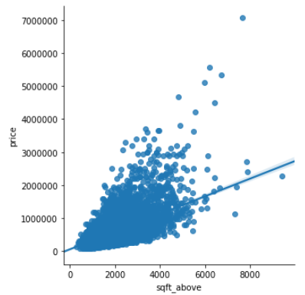
特徵值分析
spft_above 地面以上內部的房屋空間面積(平方英尺)。
與房價相關性:0.6。
具中度相關性。
機密等級：密 日期：2020/07/22
Notes:
地面以上內部的房屋空間與房價也具有中度相關性，因為本身屬性也涵蓋一定的室內居住空間，所以與房價也會有相關性。

Slide 11
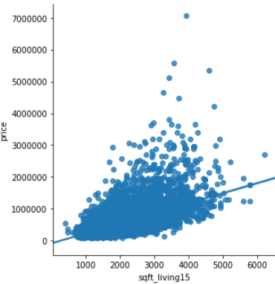
特徵值分析
spft_living15 最近的15個鄰居的室內居住空間面積(平方英尺)。
與房價相關性:0.59。
具中度相關性。
機密等級：密 日期：2020/07/22
Notes:
最近的15個鄰居的室內居住空間有中度相關性，推論依據為同樣地段的房子，房屋大小也會近似，代表同一性質的人會住在此區塊，附近鄰居居住空間通常為一致，不會有大豪宅和小坪數混搭的比例出現，這顯得建商沒有做好社區與環境評估。

Slide 12
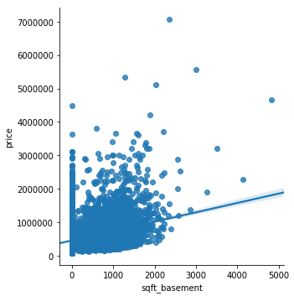
特徵值分析
spft_basement 低於地面的內部房屋空間面積(平方英尺)，地下室面積。
與房價相關性:0.34。
具中度相關性。
機密等級：密 日期：2020/07/22
Notes:
低於地面的內部房屋空間(平方英尺) 有中度相關性。
地下室也具有一定的影響力，影響客戶的購買意願

Slide 13
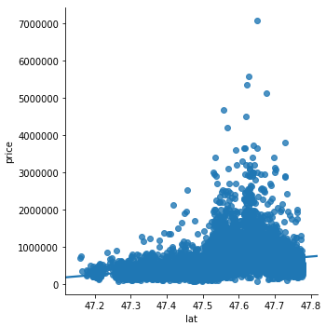
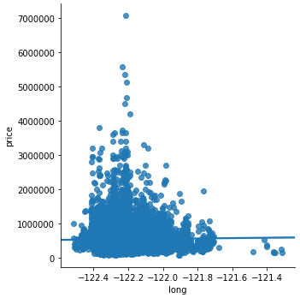
特徵值分析
lat 緯度。
與房價相關性:0.31。
具中度相關性。
long 經度。
與房價相關性:0.02。
具低度相關性。
機密等級：密 日期：2020/07/22
Notes:
緯度比較特別，與地下室有著差不多的影響力，都為中度相關性。但緯度具有區間性，不會至太高，本次結果範圍是落在47.2~47.8，但經度又顯示很低的相關結果，可能為巧合或是有待查明。
經度相關係數顯示近乎為0，表示與房價沒有任何關係。從圖中也可以看到點散佈的趨勢區間與線並沒有明顯關係。

Slide 14
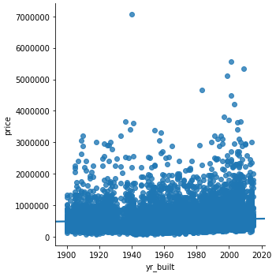
特徵值分析
yr_built 建造年分。
與房價相關性:0.057。
具低度相關性。
機密等級：密 日期：2020/07/22
Notes:
建造年分相關係數顯示近乎為0，表示與房價沒有任何關係。從圖中也可以看到點散佈的趨勢平均在年分上，但房價卻沒什麼改動。

Slide 15
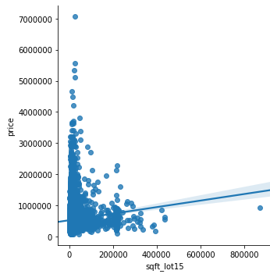
特徵值分析
sqrt_lot15 最近的15個鄰居的土地面積(平方英尺)。
與房價相關性:0.078。
具低度相關性。
機密等級：密 日期：2020/07/22
Notes:
最近的15個鄰居的土地相關係數顯示近乎為0，表示與房價沒有任何關係。從圖中也可以看到多數點的散佈趨勢與線沒什麼關係。

Slide 16
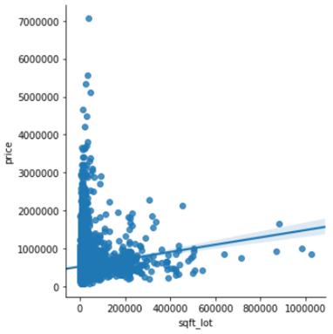
特徵值分析
sqrt_lot 土地面積 (平方英尺) 。
與房價相關性:0.1。
具低度相關性。
機密等級：密 日期：2020/07/22
Notes:
土地面積相關係數顯示近乎為0.1，表示與房價有低度相關性。從圖中也可以看到多數點的散佈趨勢與線沒什麼關係。

Slide 17
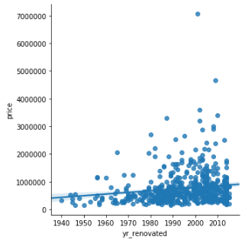
特徵值分析
yr_renovated 最後裝修的年份。
與房價相關性:0.15。
具低度相關性。
機密等級：密 日期：2020/07/22
Notes:
分析有裝修的房子案件。移除沒有裝修房子的紀錄。但最後還是從相關係數中可以看出，有翻修過的房子與房價沒什麼實質上的差別，相關係數很低0.15，表示與房價有低度相關性。從圖中也可以看到多數點的散佈趨勢與線沒什麼關係。

Slide 18
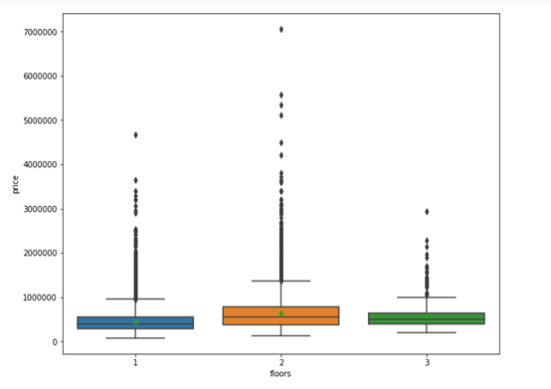
特徵值分析
floors 樓層數量。
機密等級：密 日期：2020/07/22
Notes:
2F的盒型圖較長，且第四分位距值多出一節，表示大家偏愛2F，而3F又降回與1F差不多的座落位置，可推出樓層數量不具有大的相關性。

Slide 19
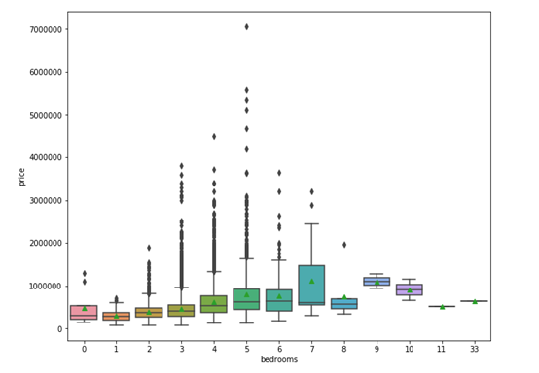
特徵值分析
bedrooms 臥房數量。
機密等級：密 日期：2020/07/22
Notes:
臥房越多，房均價越高，有一定的相關性。 11、33臥房為離群值可以不參考，因為圖可以看出IQR、MEAN都在一點上。

Slide 20
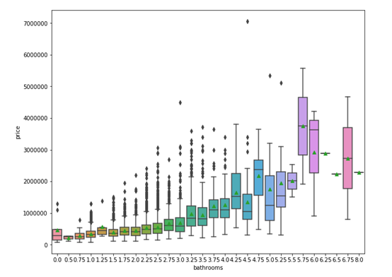
特徵值分析
bathrooms 廁所數量。
機密等級：密 日期：2020/07/22
Notes:
廁所數量越多，房均價越高，有一定的相關性。

Slide 21
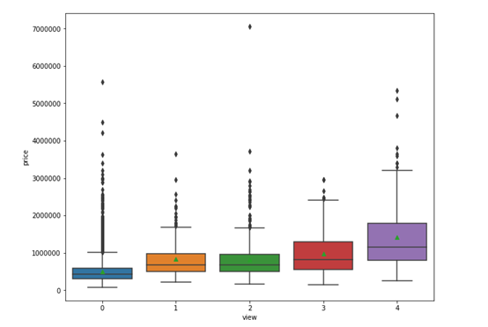
特徵值分析
view 景觀。
4最好、1最差。
機密等級：密 日期：2020/07/22
Notes:
景觀越好明顯房價就越貴，且具有高度相關性，盒型圖也展現遞增房價上移的現象。

Slide 22
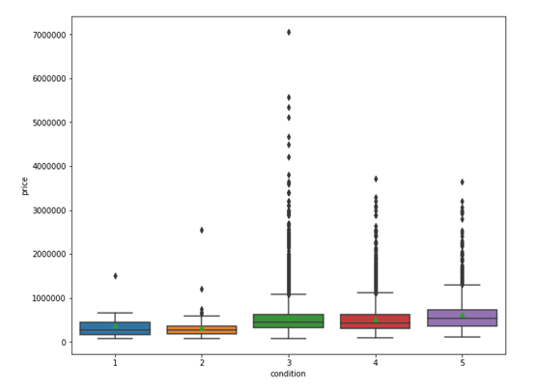
特徵值分析
condition 屋況。
5最好、1最差。
機密等級：密 日期：2020/07/22
Notes:
屋況指數越好房價就越貴，且具有一定程度相關性。

Slide 23
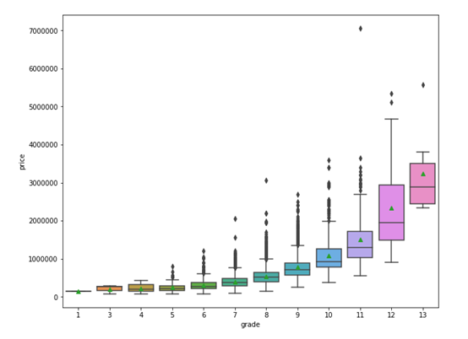
特徵值分析
grade建築設計水準。
13最好、1最差。
機密等級：密 日期：2020/07/22
Notes:
建築設計水準水平明顯具有高度相關性，有接近指數成長的現象。

Slide 24
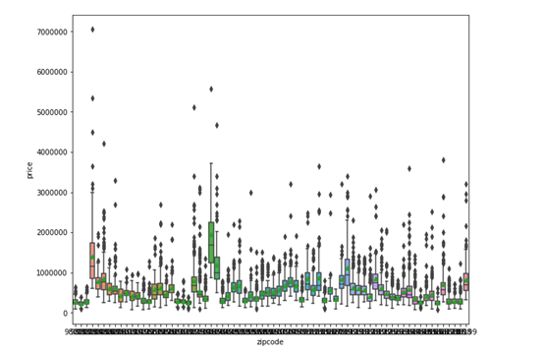
特徵值分析
zipcode 郵遞區號編碼。
機密等級：密 日期：2020/07/22
Notes:
郵遞區號編碼圖形散佈不平均，因為郵遞區號是依地段一一編下去，所以可以從圖中看到的峰值看出，峰值通常為較貴，而越靠近峰值的地段都有明顯往上攀升的現象，所以可以推斷地段的好壞從這張圖可以明確地具有重大影響，甚至可以因為地段而拉高房價的平均一節。

Slide 25
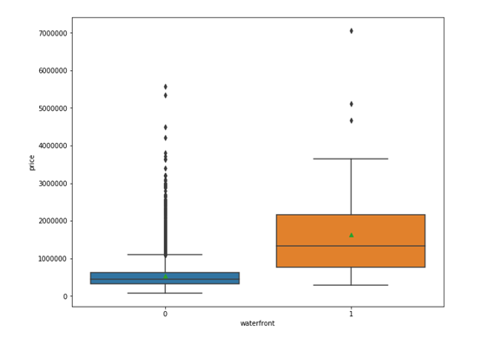
特徵值分析
waterfront 是否俯瞰海濱。
1可以、0不可以。
機密等級：密 日期：2020/07/22
Notes:
可以看的到海濱的地方也明顯較貴，所以也對價錢相當的影響力。

Slide 26
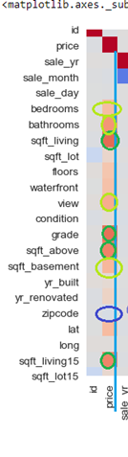
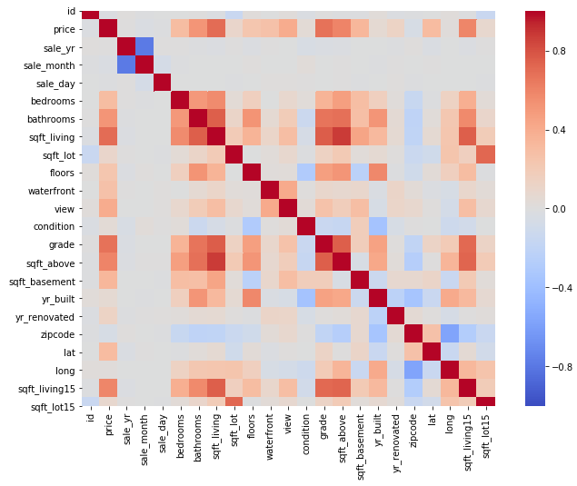
特徵值分析
熱力圖。
顏色越深代表影響係數越高。
機密等級：密 日期：2020/07/22
Notes:
深綠色畫圈圍相關度較高的影響因子，其中sqft_linving、grade、sqft_above、sqft_living15，我們都有在前面提到，淺綠色畫圈bedroom、bathrooms、sqft_basement、view，一樣有在前面提及，深藍色畫圈，zipcode是因為有多峰值的原因，多峰值也代表特定區域，所以zipcode的編號是特定區間，而非隨著zipcode大小與房價成正比，所以在此當然不會有相關。

Slide 27
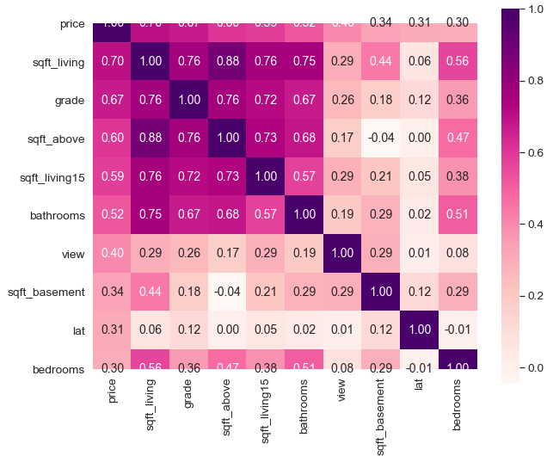
特徵值分析
以熱力圖查看前10高相關係數。
機密等級：密 日期：2020/07/22
Notes:
可以看到相關性前幾項依序為sqft_living、grade、sqft_above、sqft_living15、bathrooms、view、sqft_basement。
圖中，從三角形範圍，可以明顯地得知， 它們彼此因子相互也是有一定的關係，且最低的相關係數是0.57，代表bathrooms與sqft_living，相互關係為(彼此影響對方數值成正比的性質)0.57，再看到他們彼此對房價的影響，0.52和0.59，也都對房價有著不小的影響力；在看最高的相關係數是0.88(sqft_living與sqft_above)，他們與price的相關係數，分別是0.7和0.60，由此可以推論結果，當房價越貴時，相關係數與房價越高的欄位數值也會越高，且欄位數值互相關聯的話也會使彼此呈現正相關的性質。

Slide 28
挑選特徵值
前5相關性高特徵值。
欄位 | 說明
spft_living | 公寓內居住空間面積(平方英尺)
grade | 建築設計的水準水平(數值1-13、13代表水準最高)
spft_above | 地面以上內部的房屋空間面積(平方英尺)
spft_living15 | 最近的15個鄰居的室內居住空間面積(平方英尺)
bathrooms | 臥室數量
機密等級：密 日期：2020/07/22

Slide 29
訓練模型方法
Multiple Layer perceptron
機密等級：密 日期：2020/07/22

Slide 30
機密等級：密 日期：2020/07/22

Slide 31
報告完畢，謝謝指教
機密等級： 日期：2016/10/01

